Slide 1
디자인 패턴의 이해 및 활용
Javascript MVC w/ Backbone

Slide 2
디자인 패턴
디자인 패턴은 건축으로치면 공법에 해당하는 것으로 소프트웨어의 개발 방법을 공식화 한 것이다.
소수의 뛰어난 엔지니어가 해결한 문제를 다수의 엔지니어들이 처리 할 수 있도록 한 규칙이면서, 구현자들 간의 커뮤니케이션의 효율성을 높이는 기법이다.

Slide 3
디자인 패턴의 종류
스트레티지 패턴 (strategy pattern)
교환 가능한 행동을 캡슐화하고 위임을 통해서 어떤 행동을 사용할지 결정한다.
옵저버 패턴 (observer pattern)
상태가 변경되면 다른 객체들한테 연락을 돌릴 수 있게 한다.
데코레이터 패턴 (decorator pattern)
객체를 감싸서 새로운 행동을 제공한다.
팩토리 패턴 (factory pattern)
생성할 구상 클래스를 서브클래스에서 결정한다.
싱글턴 패턴 (singleton pattern)
딱 한 객체만 필요한 경우
프로토타입 패턴 (prototype pattern)
어떤 클래스의 인스턴스를 만드는 것이 자원/시간을 많이 잡아먹거나 복잡한 경우

Slide 4
MVC & MVP
Model
View
Controller
Presenter

Slide 5

MVC의 동작

Slide 6
MVC의 동작
사용자가 웹사이트에 접속한다. (Uses)
Controller는 사용자가 요청한 웹페이지를 서비스 하기 위해서 모델을 호출한다. (Manipulates)
모델은 데이터베이스나 파일과 같은 데이터 소스를 제어한 후에 그 결과를 리턴한다.
Controller는 Model이 리턴한 결과를 View에 반영한다. (Updates)
데이터가 반영된 VIew는 사용자에게 보여진다. (Sees)

Slide 7
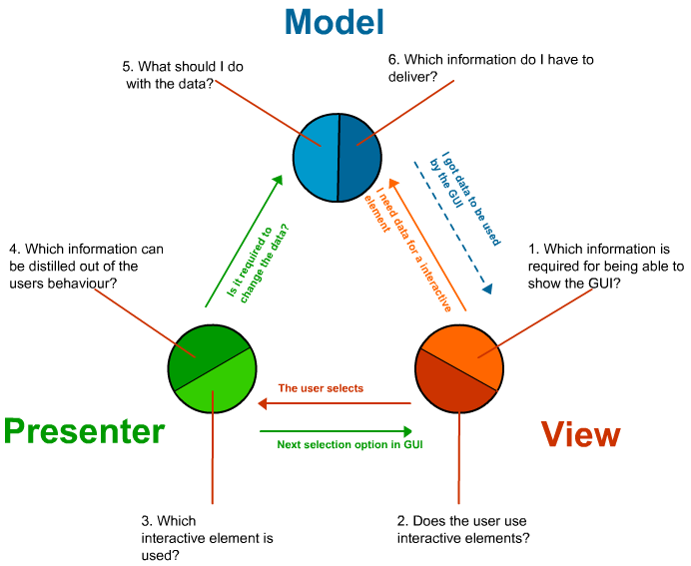
MVP의 동작

Slide 8
MVC & MVP가 사용될 때?
같은 특성을 갖는 여러 객체가 각각 독립적인 정보를 저장해야 하며 독립적인 행동을 할 때
어떤 객체의 정보에 사용자가 직접 접근하는 것이 위험할 때 (서버와의 동기화, 저장된 변수들간의 지켜져야 할 규칙 및 상호관계 등으로 인해)
객체들이 시각화 되어져 사용자와 상호작용이 필요할 때

Slide 9
MVC & MVP의 목적
View를 통한 UX 설계 및 적용이 용이하다.
- Model의 정보 중 필요한 것들을 사용자에게 보여주도록 설계할 수 있다.
- 사용자가 Model에 가할 수 있는 동작들을 제한해서 잘 제공할 수 있다.
다른 프로그램 혹은 서버와의 통신이 용이하다.
- Controller 혹은 Presenter가 이미 View와 Model을 연결 짓고 있으므로 그 가운데 얻어낸 정보들을 다른 곳에 넘기기 수월하고, 사용자에게 드러나지 않고 통신 수행이 일어날 수 있어 ux적으로 깔끔하다.

Slide 10
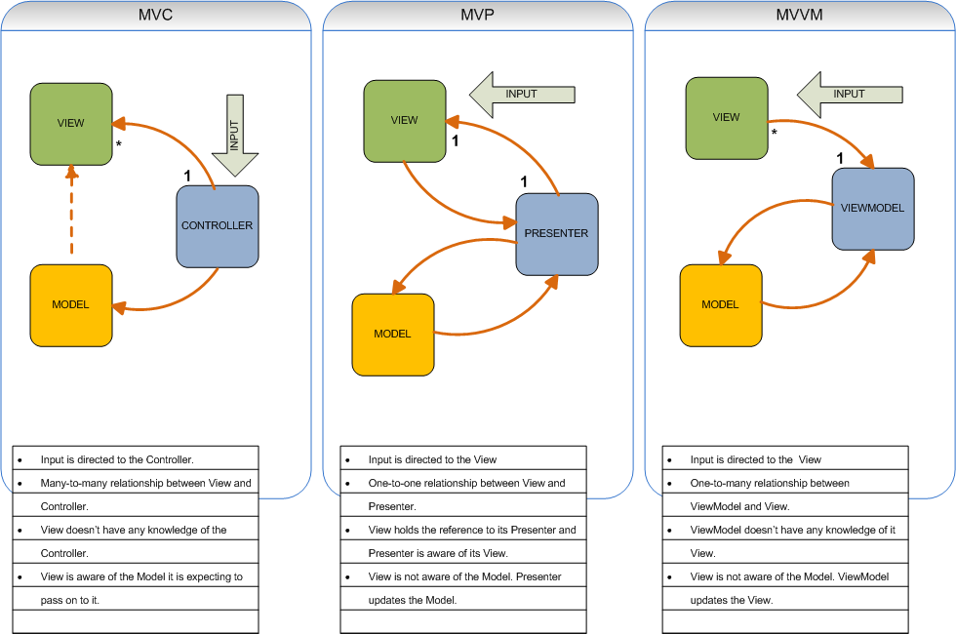
MVC & MVP

Slide 11
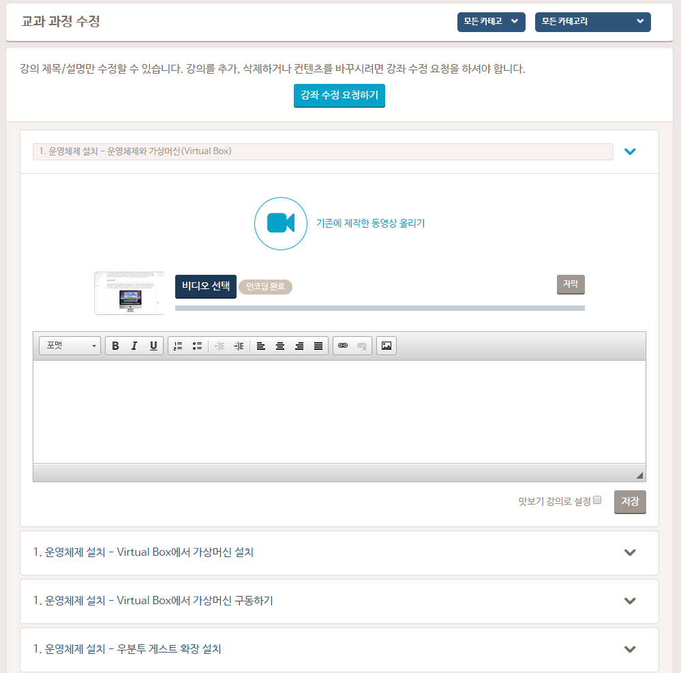
MVC의 활용 예

Slide 12
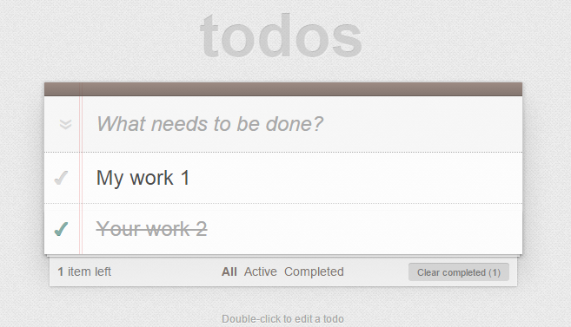
MVC의 활용 예
http://todomvc.com/examples/backbone/

Slide 13
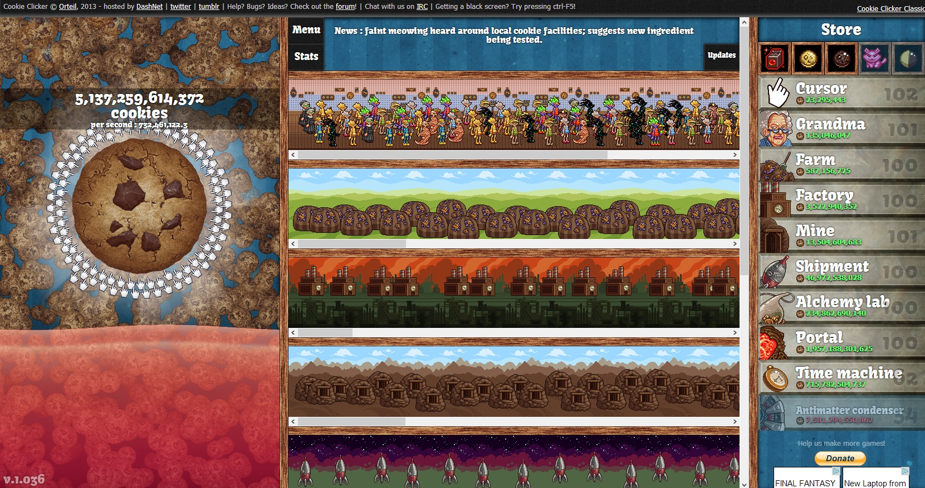
MVC 활용 예

Slide 14
MVC 디자인 가이드
1. 프로젝트 이해
1.1. 객체
1.2. User Experience
2. 프레임워크 선택
3. 설계
3.1. model (객체의 정보, 동작)
3.2. view (model과 ux의 연동)
3.3. app (view와 model의 생성, 연동, 제거 등 관리)

Slide 15
MVC 디자인 가이드
4. 구현
4.1. 프로젝트 폴더 및 html, js, css 세팅
4.2. 동작하는 프로그램을 미리 구상하여 html과 css로 페이지 스케치
4.3. model js 작성 (설계한 그대로)
4.4. view js 작성 (render 기능만 우선 구현)
4.5. app js 작성 (view와 model을 하나만 만드는 단순한 기능만 구현)
4.6. app test
4.7. view와 css의 조합
--- 다른 추가될 모델에 대하여 4.3~4.7 반복
4.8. view 업그레이드 (기능 추가)
4.9. app의 업그레이드 (여러 model을 추가, 관리할 수 있도록 구현)

Slide 16
MVC 설계해보기
Todo
http://todomvc.com/examples/backbone/
Humidifier
http://goo.gl/zHUxeM
Minimetro
http://dinopoloclub.com/minimetro/

